Slide 1
2N NetStar
Akıllı GSM Çözümleri

Slide 2
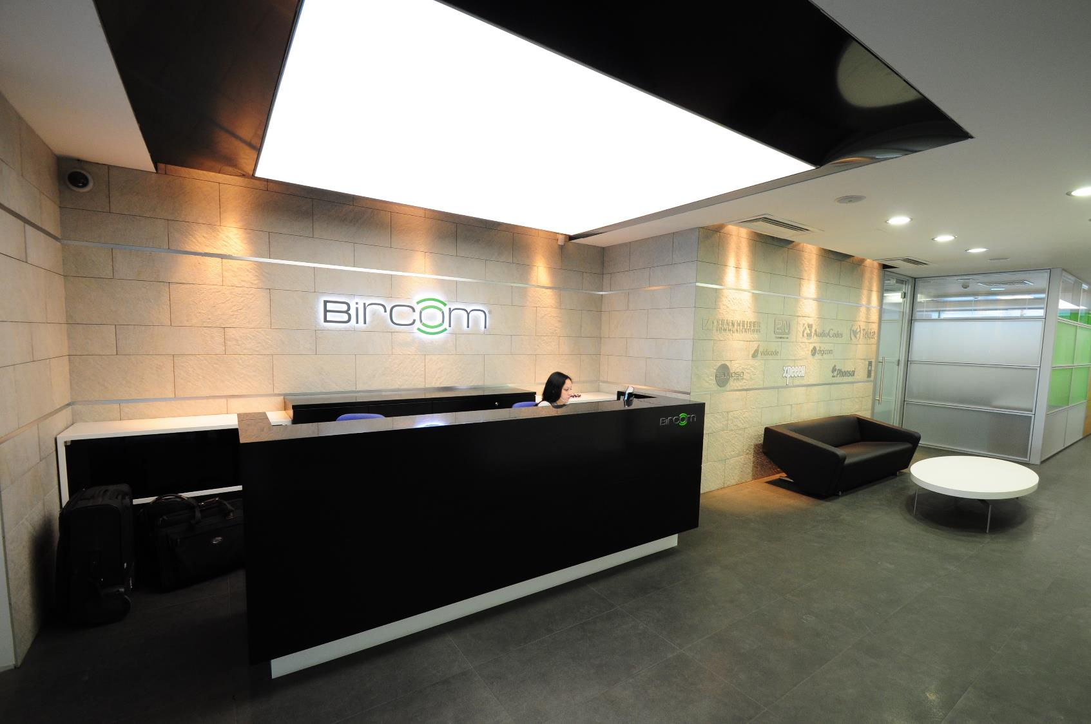
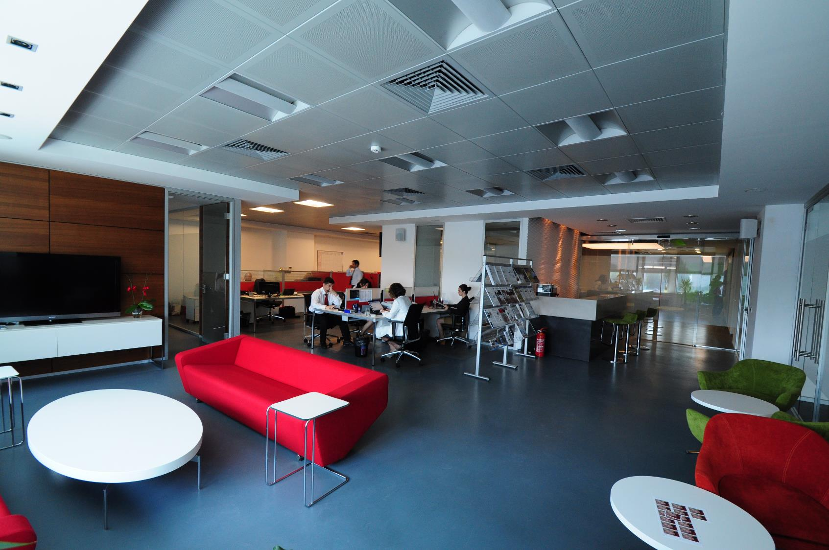
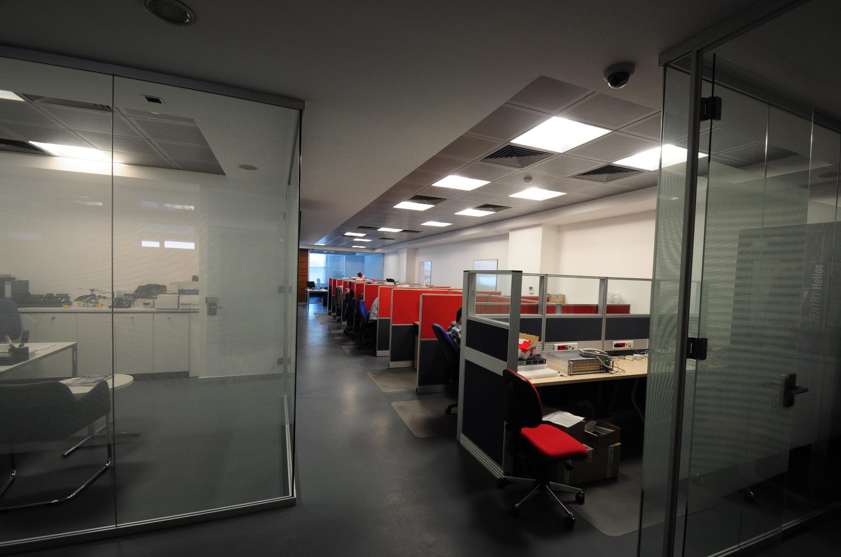
Bircom Hakkında
Bircom, premium ürün ve çözümlerin distribütörlükleri yanısıra, Türkiye genelinde satış sonrası destek konusunda uzman, iletişim sektörünün lider firmasıdır.
1972 yılında kurulmuş, 75’den fazla çalışanı ile faaliyet göstermektedir.
2007 yılından günümüze Türkiye ve EMEA bölgesinde Uluslararası Deloitte Technology Fast 50 ve Fast 500 ödüllerine hak kazanmıştır.
Bircom, 2N Telecommunications’un Türkiye’deki tek yetkili distribütörüdür.

Slide 3
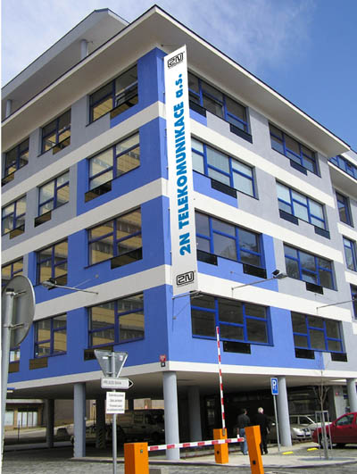

2N Telecommunications Hakkında
Bilişim ve Telekomünikasyon teknolojilerinin yanı sıra Fiziksel güvenlik alanlarında da Ar-Ge ve üretimle Avrupa’nın lider firmasıdır
1991 yılında kurulmuş, 200’den fazla çalışanı ile 135 ülkeye ihracat yapan Çek Cumhuriyeti firması

Slide 4


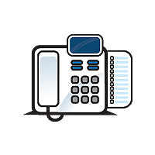
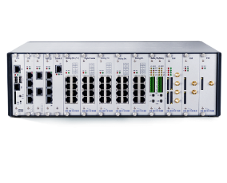


NetStar ile tek kutuda PBX ve FCT
Değer Teklifi;
Tüm PBX, FCT ve MGW hizmetleri;
  PRI, BRI, Analog (FXS,FXO), GSM
  VoIP trunk ve IP abone desteği
Gelişmiş IVR Özellikleri
Mobility Extension
Cep telefonundan çağrı transferi
Tarife paketleri için dakika yönetimi (SIM kart ve/veya kullanıcı bazlı)
Mobil aboneler için DISA servisi ile GSM paketleri üzerinde denetim
Callback hizmeti
GSM Şebekesi
Sabit IP Telefon Aboneleri
2N NetStar
Mobil
Aboneler
Analog, PRI veya VoIP
Sabit Telekom
Operatörü
Sabit Analog/Dijital Aboneler
NetStar

Slide 5



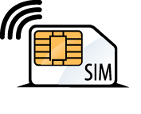

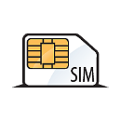
Mobility Extension/GSM DECT Çözümü
Çağrı NetStar tarafından hem masa telefonunda hem de cep telefonunda çaldırılır, her iki telefonda da dışardan arayan numara gözükür
GSM Şebekesi
Sabit Telekom
Operatörü
SN:05552355670
DN:5103#02163210123
MSC
SN:02163210123
DN:5103
SN:02163210123
DN:02123199703
05552355670-79
5000
Müşteri Ofisi
2N NetStar
Analog, PRI veya VoIP
PBX_FCT
5103
02123199700-99
Mobil ofis çalışanı sabit numarası 02123199703 üzerinden bir çağrı alır
IP PHONE
IP PHONE
IP PHONE
Mobil Ofis
Çalışanı
1101
1102
1103
5104
Mobil Saha
Çalışanı

Slide 6
Mobility Extension/GSM DECT Çözümü
Çağrı NetStar tarafından hem masa telefonunda hem de cep telefonunda çaldırılır, her iki telefonda içerden arayan dahili numara gözükür
GSM Şebekesi
Sabit Telekom
Operatörü
SN:05552355670
DN:5103#1101
MSC
05552355670-79
5000
Müşteri Ofisi
SN:1101
DN:5103
2N NetStar
Analog, PRI veya VoIP
PBX_FCT
Mobil ofis çalışanını diğer bir abone 1103 sabit dahili numarası üzerinden arar
02123199700-99
SN:1101
DN:1103
IP PHONE
IP PHONE
IP PHONE
5103
1101
1102
1103
5104
Mobil Ofis
Çalışanı
Mobil Saha
Çalışanı

Slide 7
Mobility Extension/GSM DECT Çözümü
Çağrı NetStar tarafından cep telefonunda çaldırılır, telefonda dışardan arayan numara gözükür
GSM Şebekesi
Sabit Telekom
Operatörü
SN:05552355670
DN:5104#02163210123
MSC
SN:02163210123
DN:02123199704
05552355670-79
5000
Müşteri Ofisi
2N NetStar
SN:02163210123
DN:5104
Analog, PRI veya VoIP
PBX_FCT
5103
02123199700-99
Mobil saha çalışanı sabit numarası 02123199704 üzerinden bir çağrı alır
IP PHONE
IP PHONE
IP PHONE
Mobil Ofis
Çalışanı
1101
1102
1103
5104
Mobil Saha
Çalışanı

Slide 8
Mobility Extension/GSM DECT Çözümü
Mobil saha çalışanı 1102 nolu sabit masa telefonu ile konuştuktan sonra çağrıyı kapatır ve transfer tamamlanır
GSM Şebekesi
Sabit Telekom
Operatörü
SN:05552355670
DN:5104#02163210123
MSC
SN:02163210123
DN:02123199704
05552355670-79
5000
Müşteri Ofisi
2N NetStar
Mobil saha çalışanı isterse özel bir kod tuşlayarak çağrıyı transfer edebilir
SN:02163210123
DN:5104
Analog, PRI veya VoIP
PBX_FCT
5103
02123199700-99
Mobil saha çalışanı sabit numarası 02123199704 üzerinden bir çağrı alır
IP PHONE
IP PHONE
IP PHONE
Mobil Ofis
Çalışanı
*81102
5104
1101
1102
1103
Mobil Saha
Çalışanı

Slide 9
Mobility Extension/GSM DECT Çözümü
GSM Şebekesi
Sabit Telekom
Operatörü
SN:5104#1101
DN:5000
MSC
05552355670-79
5000
Müşteri Ofisi
2N NetStar
SN:5104
DN:1101
Tüm mobil çalışanlar tüm sabit abonelere kısa dahili numaraları ile ulaşabilir
Analog, PRI veya VoIP
PBX_FCT
5103
02123199700-99
IP PHONE
IP PHONE
IP PHONE
Mobil Ofis
Çalışanı
1101
5104
1101
1102
1103
Mobil Saha
Çalışanı

Slide 10
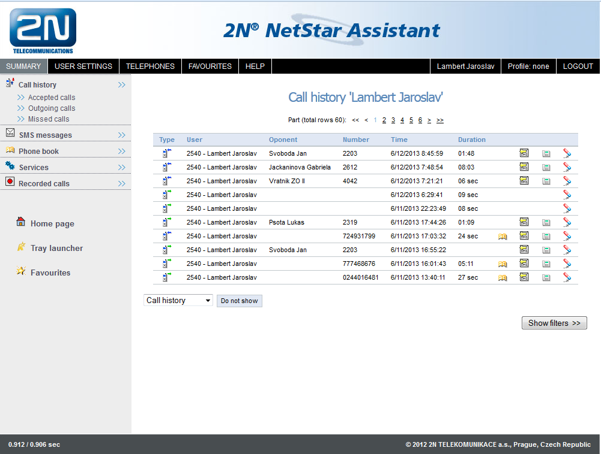
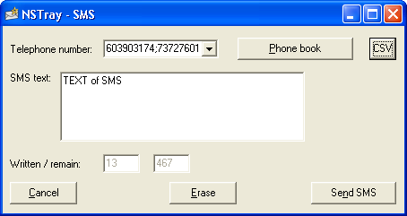
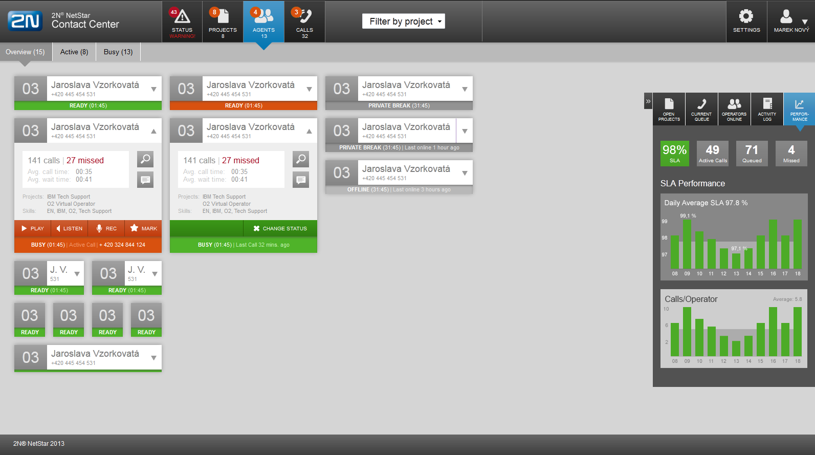
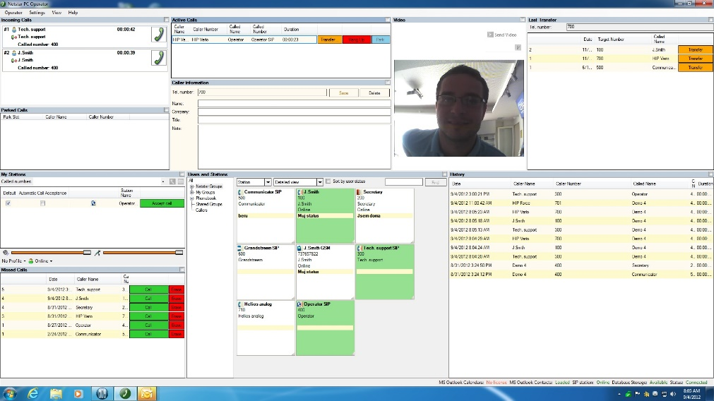
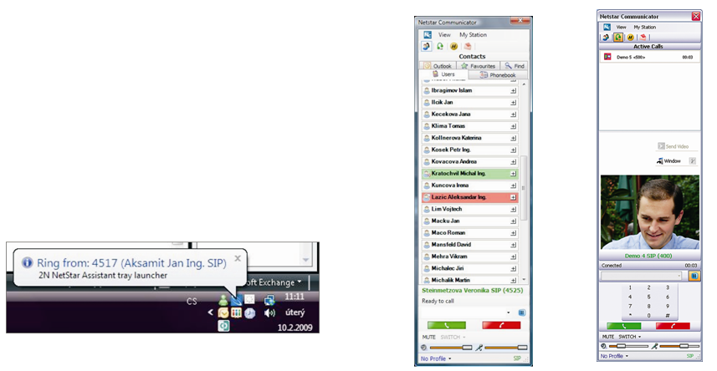
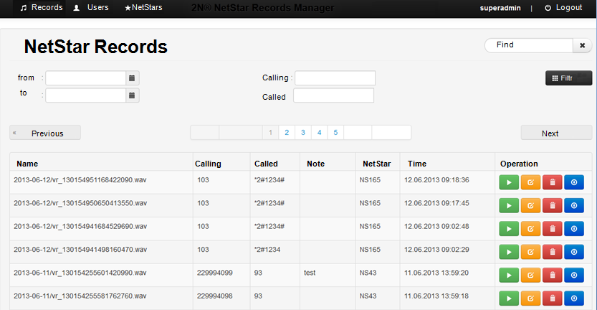
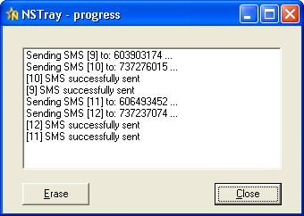
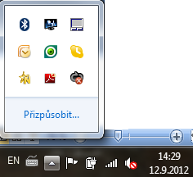
NetStar ile Ek Katma Değerler
Değer Teklifi;
Çağrılarda ses kaydı
Call Center Uygulaması
SMS Sunucusu
Operatör Konsolu
Kullanıcılar için Asistan uygulaması
PC’ler için SoftPhone uygulaması

Slide 11
Teşekkür ederiz.

